Slide 1
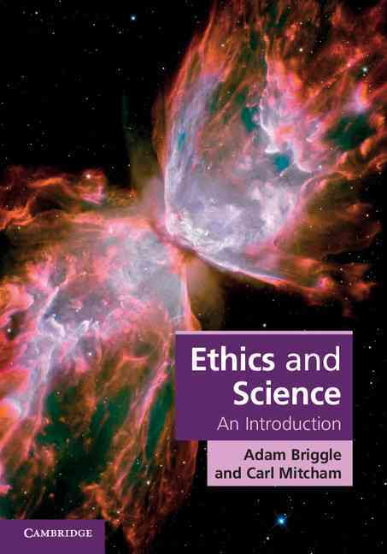
Etikk og vitenskap - kap. 3 & 4
Lars Johan Materstvedt
www.materstvedt.net
Notes:
1

Slide 2
Ethics and Science: An Introduction (Cambridge Applied Ethics) by Adam Briggle & Carl Mitcham
2. Ethical concepts and theories
3. Science and its norms 4. Research ethics I: responsible conduct
6. Research ethics III: science involving animals 7. The science of ethics 9. Science and politics I: policy for science 10. Science and politics II: science for policy 12. Science applied: ethics and engineering

Slide 3
3. Science and its norms
Setting the stage: Galileo and the church
Emergence of natural philosophy
The social institutionalization of science
Scientific methods and epistemological norms
Social norms in science
Summary
Extending reflection: anthropologists and the military
Questions for research and discussion
Further reading about the cases

Slide 4
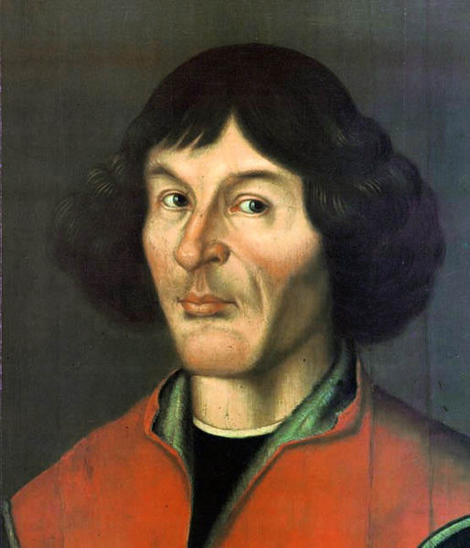
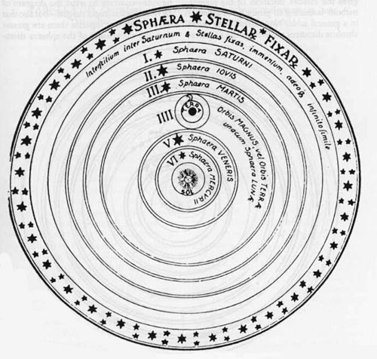
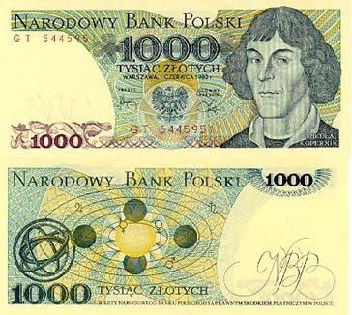
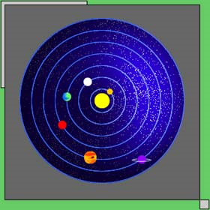
Nikolas Kopernicus (1473-1543)

Slide 5
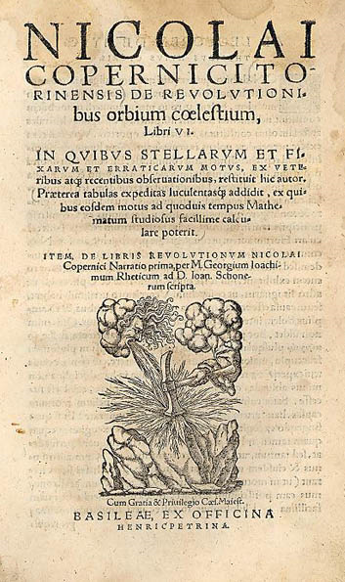
Forordet:
”Disse hypotesene trenger ikke være sanne, ikke engang sannsynlige; for hvis de gir en regnemetode i overensstemmelse med observasjonene, er det alene tilstrekkelig … Hva hypoteser angår, kan ingen vente sikkerhet fra astronomien.”

Slide 6
To ulike syn på vitenskapelige teorier:
Prinsipiell posisjon: | Konsekvens:
Realisme | Vitenskapelige teorier avspeiler & ”fanger” virkeligheten Noen teorier er sannere enn andre, de ”nærmer” seg sannheten; Popper
Instrumentalisme | Sannhet og falskhet er ikke egenskaper ved vitenskapelige teorier (de kan hverken bevises eller motbevises); Kuhn
6

Slide 7
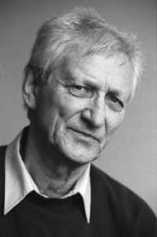
Per Strømholm Den vitenskapelige revolusjonen 1500-1700. Oslo: Solum, 1984.
”Den kopernikanske teorien var utvilsomt kontraintuitiv i vesentlig grad. Vi har ingen … følelse av at jorda beveger seg. Tvert om … at den er solid i ro. Det virker helt urimelig at vi ikke skulle merke det … Reint geometrisk var den eneste forskjellen på de to systema det punktet de valgte som absolutt referanse, jorda eller sola. … Heller ikke i dag finnes det absolutte bevis for jordas bevegelse. Alle slike argument er avhengig av at en aksepterer bestemte teorier.” (s. 52-3)

Slide 8
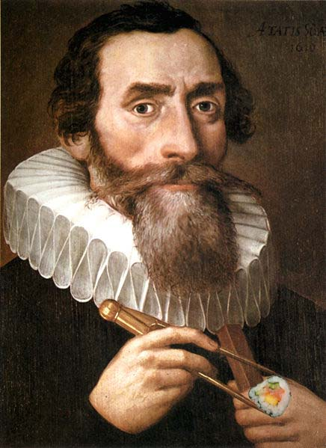
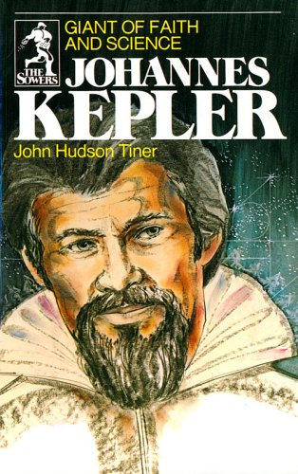

Slide 9
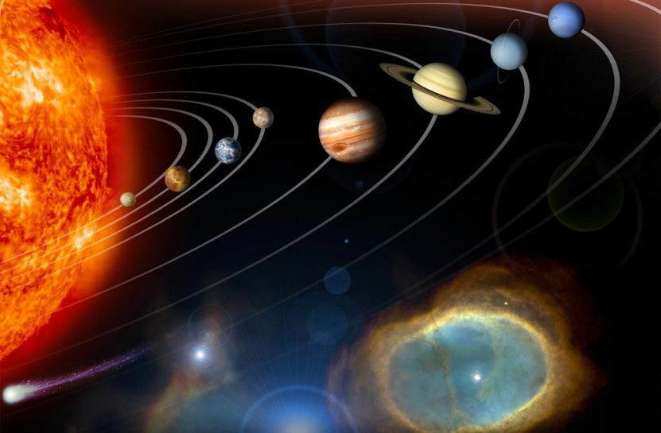
Johannes Kepler (1571-1630)

Slide 10
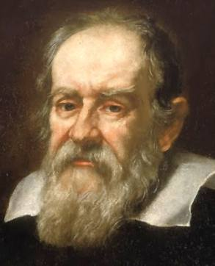
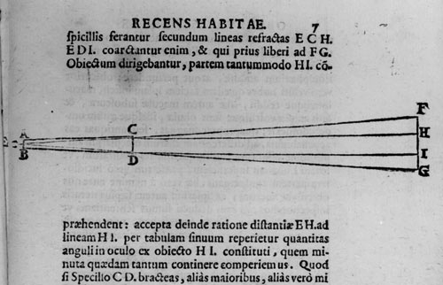
Galileo Galilei (1564-1642)
Ethics an Science, s. 69:
”The case of Galileo ... encourages considerations of modern science as a social institution ... that could oppose both
common sense and religion”.

Slide 11
Emergence of natural philosophy
Naturfilosofisk periode: 600-450
Spørsmål: hva er det uforanderlige/evige midt oppe i all forandring?
Svar: vann, "apeiron", atomer, osv.
Argumenter: enten a) sanse- og/eller b) fornufts-argumenter
Konsekvens: ”Alt er forståelig”

Slide 12
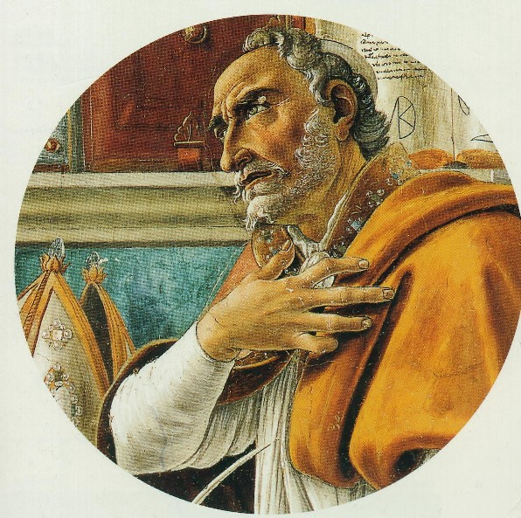
AUGUSTIN (354-430)

Slide 13
Verdensutviklingen
Skapelse → syndefall → frelse → dommens dag (verdens undergang)
Kristendommen: Bare Gud er evig/uendelig – alt annet er endelig
Tiden har en begynnelse:
"Hvis det er så at forandring og bevegelse ble skapt i og med verdens skapelse, må verden og tiden være skapt samtidig"

Slide 14
Skapelsen
Skapelsen kan ikke fattes med fornuften
En trossetning/et dogme
Et dogme = et slags aksiom – som ikke lar seg begrunne videre
Et annet dogme er treenigheten
Bryter med kontradiksjons-prinsippet (Aristoteles)

Slide 15
Fornuft & kropp
Gud, vårt opphav, kan erkjennes (men ikke bevises) ved fornuften
Fornuften "sitter i" sjelen; vi er åndelige vesener
Innebærer ikke nedvurdering av kroppen:
"Den som forherliger den sjelelige natur som det høyeste gode og fordømmer den kjødelige natur som om den var et onde, er visselig kjødeligsinnet både i sin kjærlighet til sjelen og sitt hat til kjødet"

Slide 16
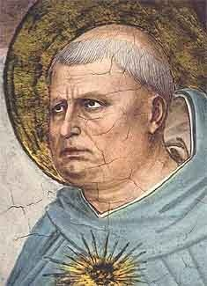
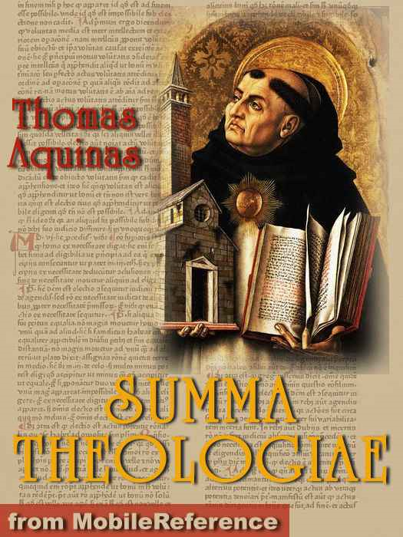
THOMAS AQUINAS (1224-1274)

Slide 17
To typer sannheter:
A: naturlige; sansning/erfaring + fornuft = vitenskapens område
B: åpenbarte; overnaturlige, ubevislige trossannheter
B = resultat av "viljesbeslutning”
jfr Kierkegaard om "de sytti tusen favners dyp”; tro på tross av …
fornuften strekker ikke til (jf treenighet)

Slide 18
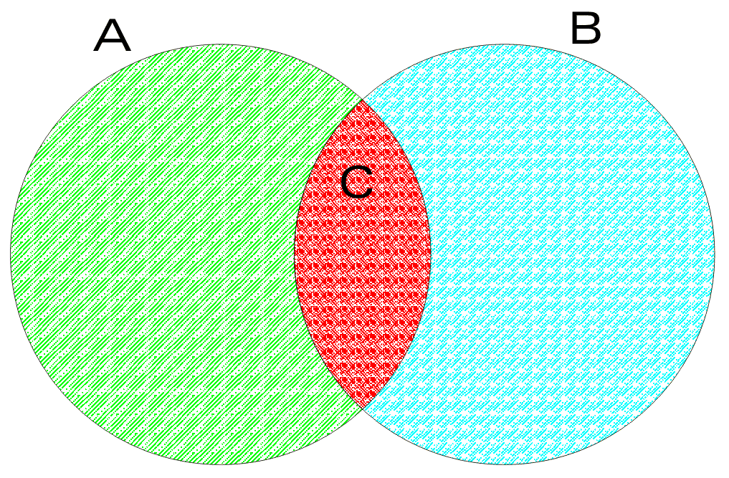
Overlapp mellom A og B
Et tredje ”mellomområde” – C
Fornuften kan vise at det troen sier, ikke er umulig
Hva vi rent fornuftsmessig ikke kan utelukke
Guds-bevis: bare mulig a posteriori (”argument from design”)
Eks. på Thomas’ syntese av kristendom og aristotelisme (”Den første beveger”)

Slide 19
The social institutionalization of science
”Royal Society of London for Improving Natural Knowledge”; fra 1640
Krav om publisering
Institusjonalisering av ordningen med ”Peer Review” (fagfellevurdering)

Slide 20
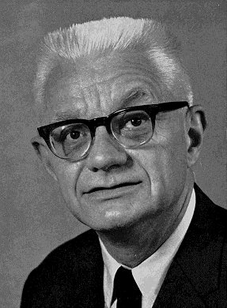
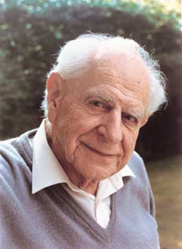
Scientific methods and epistemological norms
Carl Hempel: “The Function of General Laws in History” (1942)
DN-modellen
Karl Popper:
kritisk rasjonalisme/falsifikasjonisme
H → I
- I
----------
- H

Slide 21
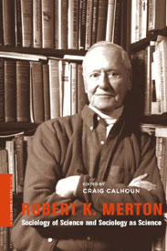
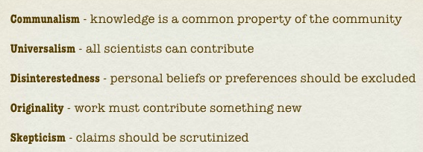
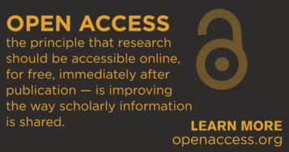

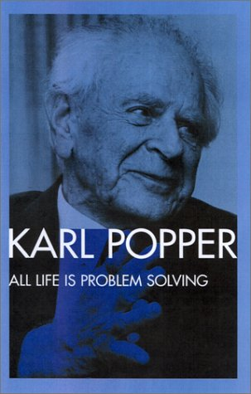
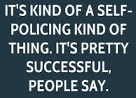
Social norms in science (The creation of modern natural science:)
Robert K. Merton
(1910–2003)
C: kontra hemmeligholdelse + jf. Open Access →
U: nasjonalitet, religion, rase, kjønn, etc. irrelevant + meritering
D: Peer Review som ”intern-politi” →
S: jf.:

Slide 22

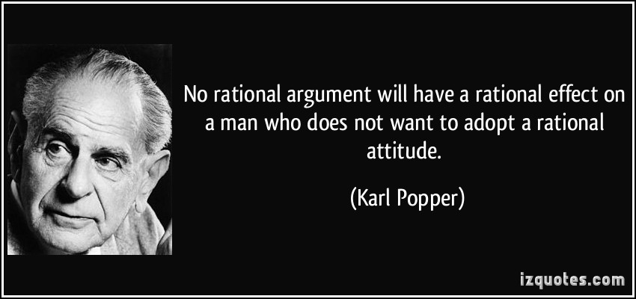
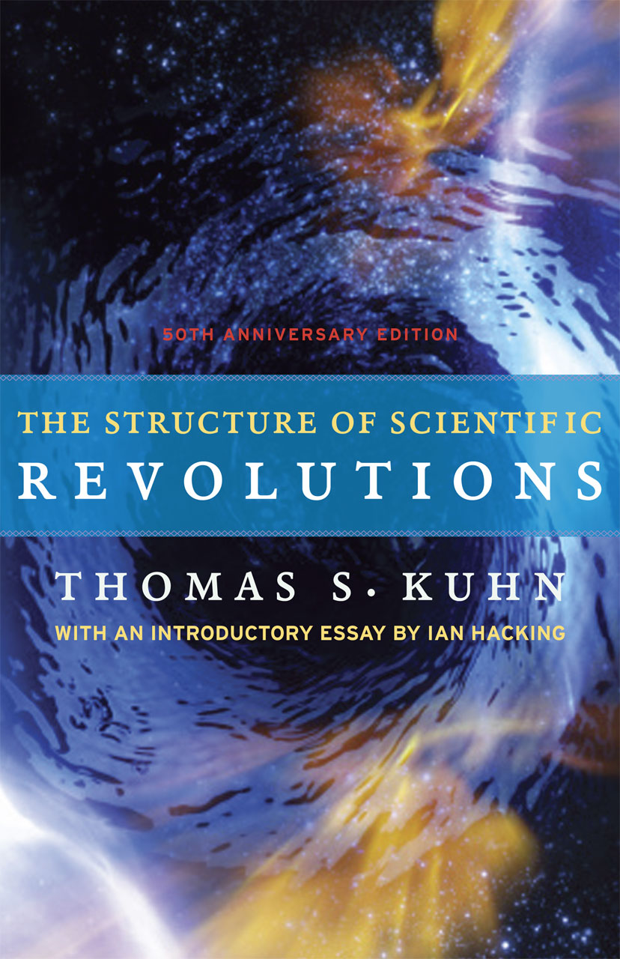
Social norms in science
John Dewey, Michael Polanyi, Karl Popper:
Liberalitet og toleranse = forutsetninger for vitenskapelig utvikling
+ Thomas Kuhn om normer i vitenskap

Slide 23


Slide 24

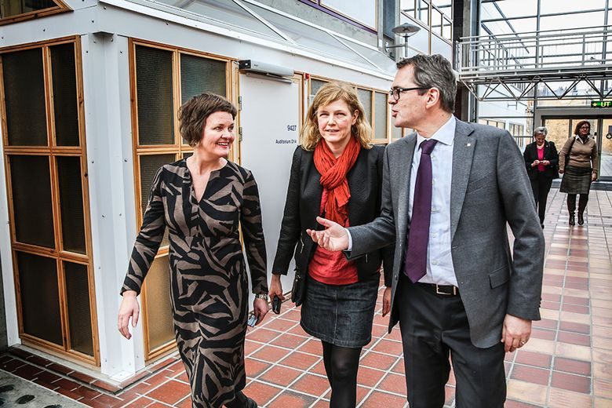

"Kunnskap er i utgangspunktet verdinøytralt, og det er vi – vår etikk, moral og verdier – som avgjør om det blir kunnskap i det godes tjeneste", skriver NTNUs styreleder Svein Richard Brandtzæg i dette blogginnlegget.
Brandtzæg – konsernsjef i Norsk Hydro –
i samtale med HF-dekan Anne Kristine Børresen og SVT-dekan Marit Reitan.
www.universitetsavisa.no/leserbrev/article21473.ece

Slide 25
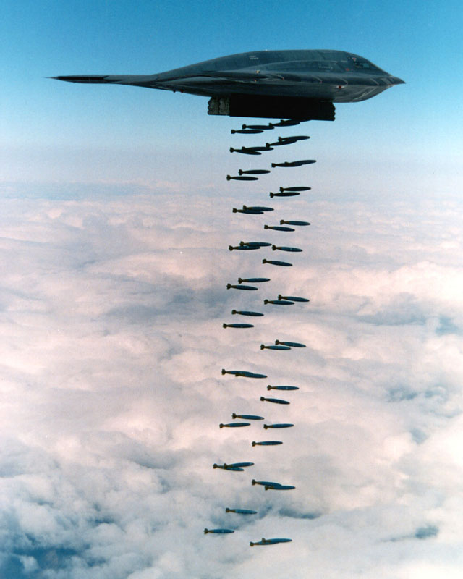
Hva er ”det godes tjeneste”? Extending reflection: anthropologists and the military
2006: US Army and Marine Corps Counterinsurgency Field Manual
Irak; Afghanistan
”One anthropologist can be much more effective than a B-2 bomber”
(sitert i B&M s. 84)

Slide 26
www.dagbladet.no/2014/07/12/nyheter/iron_dome/israel/utenriks/gaza/34303240/

Slide 27
EXPH0004: Øvingsoppgave 2, høst 2013
”Forskere, sivilingeniører og andre fagfolk møter ofte etiske problemstillinger i sitt virke. Et interessant og viktig problem er hva eller hvem de primært har sine etiske forpliktelser overfor. På 1930-tallet hevdet antropologen Franz Boas at forskere først og fremst er etisk forpliktet til å si sannheten. Å fremme sannheten er derfor noe som går foran eventuelle avtaler med arbeidsgivere og oppdragsgivere. Boas forfektet dette synet som en reaksjon på at det ble kjent at flere antropologer ble rekruttert av det amerikanske forsvaret for å kartlegge forhold i Tyskland og Japan under den første verdenskrig (se Briggle & Mitcham, s. 83-84). Under andre verdenskrig etablerte USA det såkalte Manhattan-prosjektet, et strengt hemmelig forskningsprosjekt som hadde som formål å utvikle en atombombe før Hitler-Tyskland rakk det. ...

Slide 28
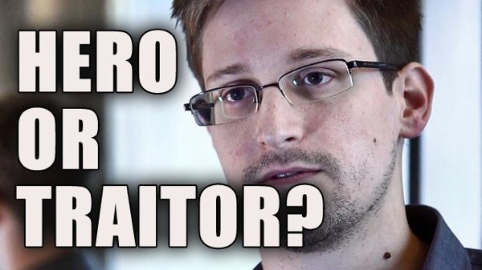
Øvingsoppgave, forts. ...
Mot slutten av krigen ønsket ledende forskere innen dette prosjektet å gi opplysninger om atombombens teknologi og sprengkraft til Sovjetunionen og Japan for å vise hvilket fryktelig våpen det var (se Briggle & Mitcham, ss. 1-4 og 26). Nylig har Edward Snowden, på bakgrunn av informasjon han fikk tilgang til gjennom sitt virke i den amerikanske, nasjonale sikkerhetsorganisasjonen NSA (www.nsa.gov), offentliggjort opplysninger som viser at NSA og andre lignende organisasjoner angivelig skal ha opptrådt i strid med gjeldende internasjonale konvensjoner om overvåkning av datatrafikk. ...

Slide 29
Øvingsoppgave, forts. ...
Dette er alle ulike eksempler på fagfolk som mente den moralske forpliktelsen til å fortelle sannheten går foran eventuelle taushetsavtaler man har inngått med arbeidsgivere og oppdragsgivere, og mange ser på dem som meget viktige "varslere".
Kan det begrunnes at det noen ganger er moralsk forsvarlig å bryte avtaler inngått med oppdragsgiver/arbeidsgiver? Drøft denne problemstillingen i lys av tre grunnleggende posisjoner i normativ etikk: deontologisk etikk (pliktetikk), konsekvensialisme og dygdsetikk.”

Slide 30
4. Research ethics I: responsible conduct
Setting the stage: a cloning scandal
From norms to realities
Influential cases
A spectrum of conduct
The flow 1: anticipating research
The flow 2: doing research
The flow 3: disseminating research
Research ethics in a global context
Summary
Extending reflection: Victor Ninov and Jan Hendrik Schön
Questions for research and discussion
Further reading about the cases
Video and online resources for teaching about research misconduct

Slide 31
Setting the stage: a cloning scandal NB! Reproduktiv vs. terapeutisk kloning (www.bion.no/temaer/ kloning)

Slide 33
www.nature.com/nature/journal/v439/n7074/full/439248b.html
www.vg.no/nyheter/innenriks/forskningsskandalen-sudboe/sudboe-deilig-aa-vaere-paa-jobb-igjen/a/149614/

Slide 34
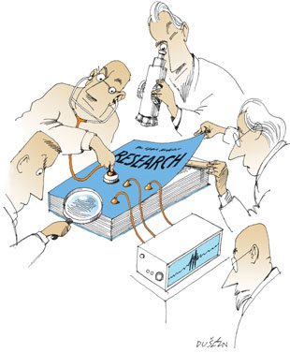

Bezwoda-saken
Bezwoda WR, Seymour L, Dansey RD. (1995) “High-dose chemotherapy with hematopoietic rescue as primary treatment for metastatic breast cancer: a randomized trial”. Journal of Clincal Oncology; 13: 2483-9.
Grady D. (2000) “Breast cancer researcher admits falsifying data”. New York Times. February 5: 9.

Slide 35


ANMELDELSER
Interessant om juks
M Harboe
http://tidsskriftet.no/article/1469849/

Slide 36
www.nrk.no/verden/statsminister-anklages-for-plagiat-1.8208349

Slide 37
www.tv2.no/a/3423351

Slide 38
www.forskerforum.no/wip4/politiker-anklages-for-plagiat/d.epl?id=2154780

Slide 39
www.nrk.no/verden/tysk-minister-gar-av-1.10906803

Slide 40

www.dw.de/plagiarizing-politician-koch-mehrin-outrages-scientific-community/a-15189978-1
www.koch-mehrin.de

Slide 41
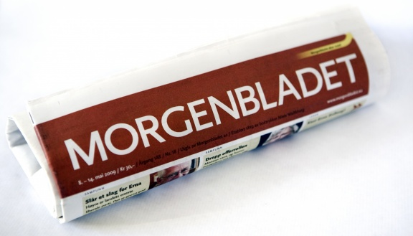
http://morgenbladet.no/ideer/2014/plagiat_grunnkurs#.VFqDBVOG9Fs

Slide 42
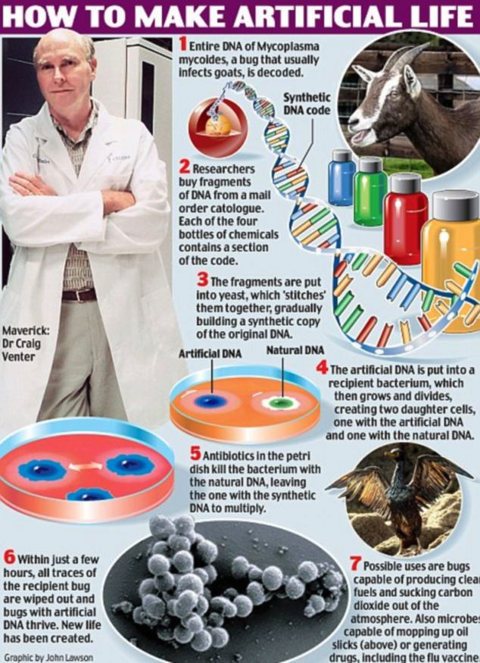
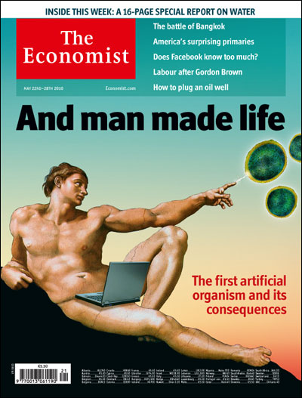
From norms to realities

Slide 43
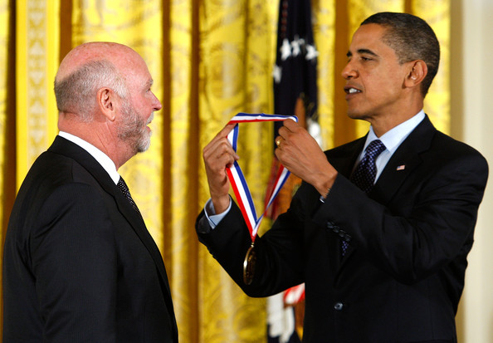
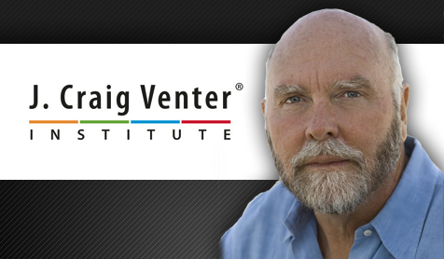
From norms to realities
Økt kommersialisering av vitenskap
f.eks. DNA-forskning: www.jcvi.org/cms/home
Conflict of Interest Declaration
Selv-plagiat; medforfatterskap (Vancouver-reglene)
Maktforhold (eks.: prof.-stip.); seksuell utnyttelse & trakassering
Tellekant-systemet; nivå 1 og 2
”Kvantitet, ikke kvalitet”
Impact Factor →

Slide 44
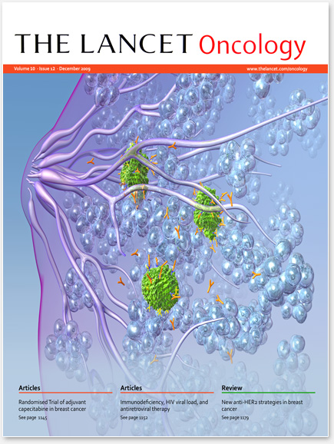

Materstvedt LJ, Bosshard G. (2009)
«Deep and continuous palliative sedation (terminal sedation): clinical-ethical and philosophical aspects».
The Lancet Oncology, Volume 10, Issue 6 (June), pages 622-7.

Slide 45
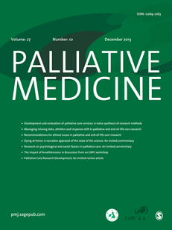

From norms to realities
Peer Review (fagfellevurdering)
Kommersialisering av ”Open Access”-tidsskrifter
Mangel på replikasjonsstudier
(”because there are no prizes for second place”; B&M s. 93)
Stor underpublisering av negative funn (LJM); jf Popper
Generelt: dårlige forsknings-design (jf NEM)

Slide 46
www.universitetsavisa.no/forskning/2015/11/05/Universitetets-holdning-til-open-access-er-naiv-53079.ece

Slide 47


Slide 48
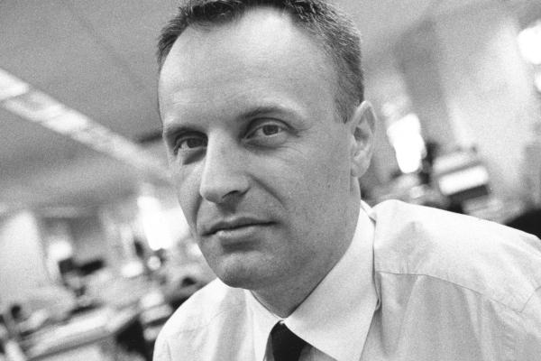
http://blogs.canoe.ca/lilleyspad/politics/peer-review-doesnt-mean-what-you-think-it-means/
In 2000, Richard Horton, the editor in chief of The Lancet, slammed the peer-review process in an editorial in The Medical Journal of Australia:
”The mistake, of course, is to have thought that peer review was any more than a crude means of discovering the acceptability — not the validity — of a new finding. Editors and scientists alike insist on the pivotal importance of peer review. We portray peer review to the public as a quasi-sacred process that helps to make science our most objective truth teller. But we know that the system of peer review is biased, unjust, unaccountable, incomplete, easily fixed, often insulting, usually ignorant, occasionally foolish, and frequently wrong.”

Slide 49
Den nasjonale forskningsetiske komité for naturvitenskap og teknologi (NENT)
www.etikkom.no/Vart-arbeid/Hvem-er-vi/Komite-for-naturvitenskap-og-teknologi/

Slide 50


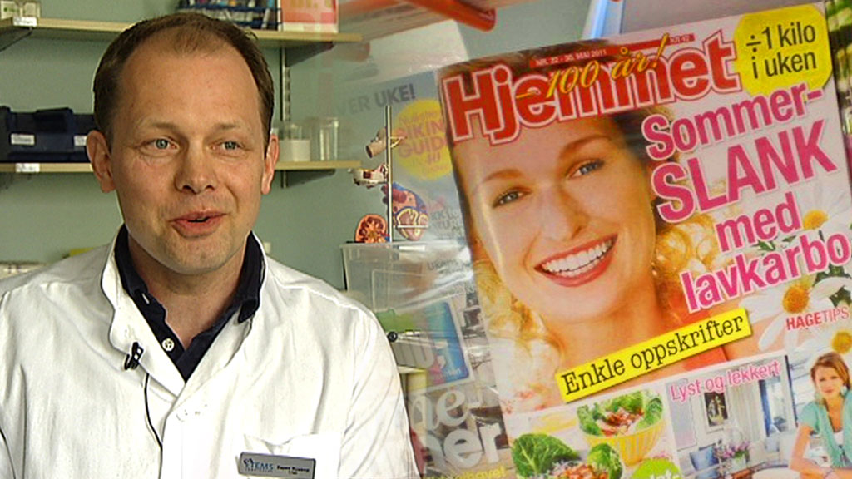

Slide 51
Andre faktorer som påvirker publisering:
”Gjeste”-forfatterskap
”Trynefaktoren”
(jf Kuhn om ”opposisjonelle” og ”punkere” i vitenskapssamfunnet; får artiklene refusert)
Uvennskap & misliker ...
”Person = posisjon”
”ta mannen, ikke ballen”
Sårede ego som ikke tåler kritikk ...
”Kjennskap & vennskap” (gjensidig nytte)

Slide 52
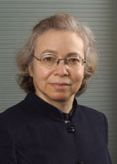

"Reading F.M. Kamm's latest book is like watching a brilliant astronomer map an uncharted galaxy – the meticulousness and the display of mental stamina must inspire awe. There is a kind of beauty in the performance alone. ... a living master of the subject ... Professor Kamm is in a class by herself.” – Jeffrey Brand-Ballard, Notre Dame Philosophical Reviews "It is a glorious celebration ... one of its most gifted practitioners ... .” – Marc Hauser is a Harvard College Professor and author of "Moral Minds" "Frances Kamm once again proves herself to be an astonishingly subtle and creative defender of a deontological outlook ... no one – absolutely no one – compares to Kamm ... This is a master at work, at the height of her powers.” – Shelly Kagan, Clark Professor of Philosophy, Yale University "Kamm ...is the most sophisticated of the contemporary exponents ... No one else makes such extraordinarily meticulous and penetrating attempts ...” – Ingmar Persson, Times Literary Supplement

Slide 53

Har forfattere/forskere faktisk lest arbeidene de siterer?
S. 31:
”Avgrensningene mellom behandlingsbegrensning og dødshjelp eller eutanasi kan også være vanskelige (17).”
(17) = Materstvedt LJ, Førde R. (2011) «Fra aktiv og passiv dødshjelp til eutanasi og behandlings-begrensning». Tidsskrift for Den norske legeforening; 131: 2138-40.
http://tidsskriftet.no/article/2165025
www.kunnskapssenteret.no

Slide 54

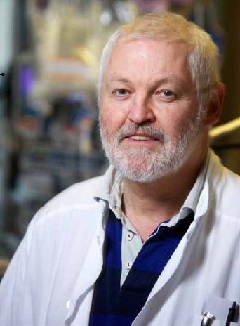
www.dagensmedisin.no/nyheter/krever-offisiell-beklagelse-fra-kunnskapssenteret/
www.ambulanseforum.no/tall-om-dodsfall-fra-kunnskapssenteret-var-feil/

Slide 55

Noen flere tematikker:
Utnyttelse av svake grupper i forskning
(svarte, fattige/U-land)
”Are there questions that should not be asked?”; B&M s. 103.
”rasistisk” forskning (jf er/bør)
etisk og politisk kontroversiell medisinsk forskning; abort, eutanasi

Slide 56
Euthanasia
“A doctor intentionally killing a
person by the administration of
drugs, at that person’s voluntary
and competent request”
Materstvedt LJ, Clark D, Ellershaw J, Førde R, Gravgaard A-M, Müller-Busch HC, Porta i Sales J, Rapin C-H. (2003) "Euthanasia and physician-assisted suicide: a view from an EAPC Ethics Task Force". Palliative Medicine; 17: 97-101.
‘In the Netherlands, euthanasia is defined as the administering of lethal drugs by a physician with the explicit intention to end a patient's life on the patient's explicit request’ (Onwuteaka-Philipsen et al. 2012)

Slide 57
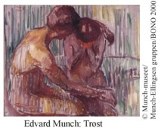
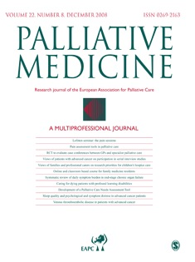

Norwegian patients Trondheim University Hospital, Palliative Medicine Unit, Cancer Dept.
Johansen S, Hølen JC, Kaasa S, Loge JH, Materstvedt LJ
Attitudes towards, and wishes for, euthanasia in advanced cancer patients at a palliative medicine unit
Palliative Medicine 2005; Volume 19, Issue 6
Short life-expectancy (less than 9 months)
In-patients at PMU
Semi-structured interviews (max 45 min)
18 cancer patients between 38 and 83 yrs (mean: 63)

Slide 58

Intellectual Property, B&M s. 116-118.

Slide 59
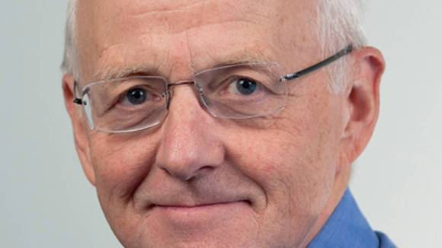
Torstein Vik, professor dr.med., Kvinne-barn-senteret, St. Olavs hospital, og Institutt for laboratoriemedisin, barne- og kvinnesykdommer, NTNU
www.aftenposten.no/meninger/Helsedirektorens-regnestykke-7146974.html

Slide 60
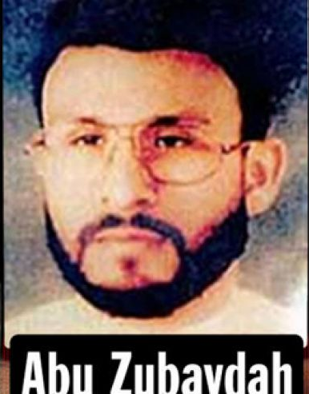
The psychology of torture, B&M s. 98-99.
1966: US Air Force, SERE
Inkluderte ”waterboarding”
Etter 11. september 2001: to psykologer anbefalte CIA å bruke SERE-teknikker mot mistenkte Al-Quida-personer
Abu Zubaydah utsatt for w.b. 83 ganger
2009: Obama definerer w.b. som ”tortur”

Slide 61
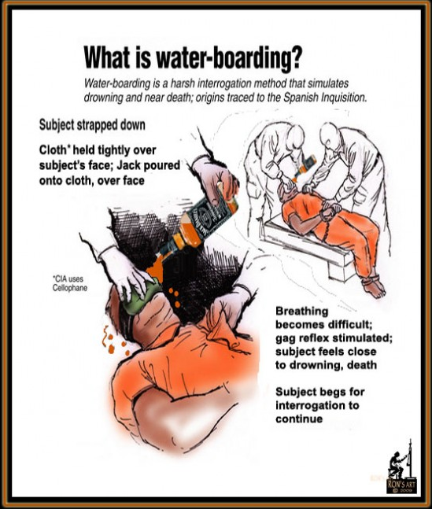
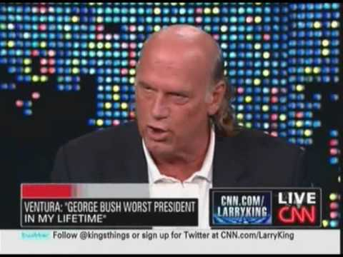
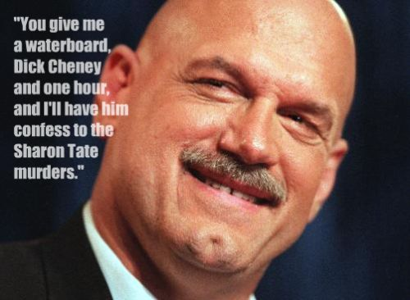
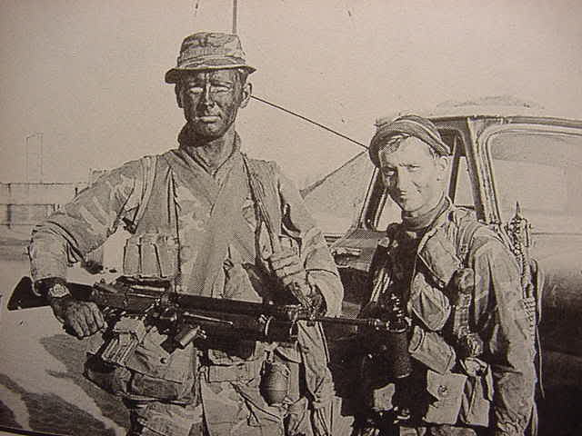
www.youtube.com/watch?v=zoqmH49VBC0

Slide 62
www.theguardian.com/us-news/2014/dec/09/torture-cia-amnesty-international-human-rights-watch

Slide 63
http://consciouslifenews.com/911-cia-agent-admits-abu-zubaydah-testimony-fiction/

Slide 64
https://news.vice.com/article/psychologist-james-mitchell-admits-he-waterboarded-al-qaeda-suspects
Mitchell ... said valuable intelligence was obtained, particularly in the case of Abu Zubaydah, who Mitchell said provided interrogators with the operational structure of al Qaeda that the CIA continues to rely upon.

Slide 65
www.dagensmedisin.no/blogg/tor-levin-hofgaard/psykologer-pa-den-morke-siden/

Slide 66
Kan tortur forsvares? Kantianisme vs. utilitarisme
www.thesun.co.uk/sol/homepage/news/3220200/Fathers-of-77-victims-back-waterboarding-after-George-Bush-defends-it-in-autobiography.html

Slide 67
Nyere utilitarisme
To typer:
Regel-utilitarisme: "regelbestemt" etikk
Essens: rettferdiggjøre regler som nyttige
Handlings-utilitarisme: “situasjonsbestemt” etikk
Essens: rettferdiggjøre handlinger som nyttige

Slide 68
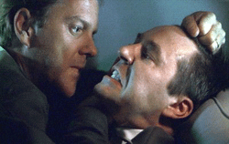
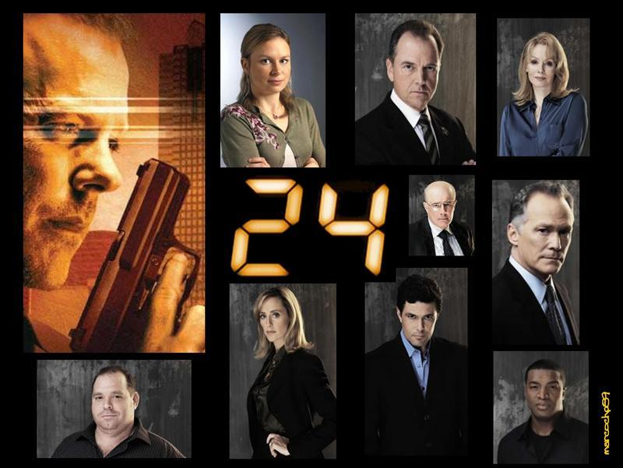



Slide 69


Slide 70


Slide 71


Mr. Foley and his fellow hostages were routinely beaten and subjected to waterboarding.
www.nytimes.com/2014/10/26/world/middleeast/horror-before-the-beheadings-what-isis-hostages-endured-in-syria.html?smprod=nytnow&smid=nytnow-share&_r=1

Slide 72
Rettferdig krig? Legitime angrep? (Doktrinen om den doble effekt; DDE) Selvforsvar? ”Preemptiv” krigføring? + vitenskapens rolle
”Målet helliger middelet”? (Machiavelli)
Pre-emptive strike – a surprise attack that is launched in order to prevent the enemy from doing it to you – an attack without warning

Slide 73


Slide 74


Slide 76
Leger deltar i tortur og henrettelser, og utfører amputasjoner som straff
www.nejm.org/doi/full/10.1056/NEJMp0800378

Slide 77





Slide 78
Atul Gawande http://atulgawande.com/
”Evidence from execution logs showed that six of the last eight prisoners executed in California had not stopped breathing before technicians gave the paralytic agent, raising a serious possibility that prisoners experienced suffocation from the paralytic, a feeling much like being buried alive, and felt intense pain from the potassium bolus. This experience would be unacceptable under the Constitution’s Eighth Amendment protections against cruel and unusual punishment.”
(Gawande, 2006, p. 1221).

Slide 79
De fire prinsipper for helseetikk
1. Velgjørenhet (Beneficence) – forpliktelsen til å handle til pasientens fordel og til å avveie fordeler og ulemper
2. Ikke skade (Non-maleficence) – forpliktelsen til å unngå å påføre skade
3. Respekt for selvbestemmelse (Autonomy) – forpliktelsen til å respektere autonome personers evne til å ta beslutninger
4. Rettferdighet (Justice) – forpliktelsen til å sørge for en rimelig fordeling av fordeler og ulemper

Slide 80

First published 1979
6th edition — New York: Oxford University Press, 2009

